Slide 1
Муниципальное казённое дошкольное образовательное учреждение «Детский сад общеразвивающего вида» п. Рымникский
«Организация развивающей
предметно-пространственной
среды ДОУ в условиях ФГОС»
Воспитатель –
Марванова Гульнур Исмагиловна

Slide 2
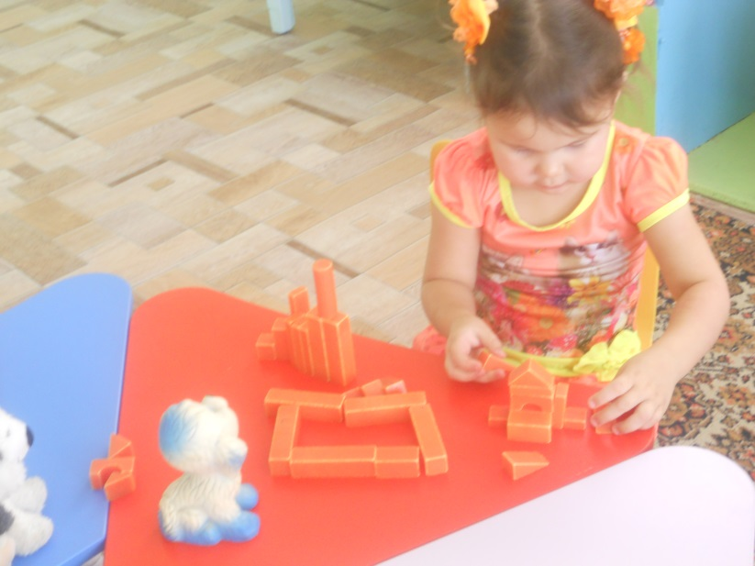
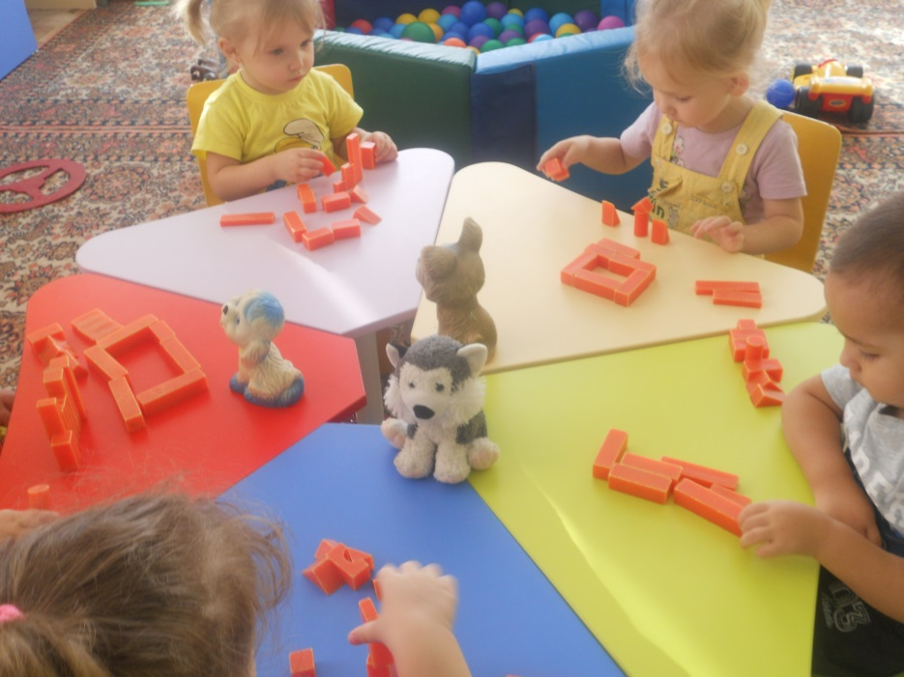
Главной задачей педагога является умение заинтересовать детей, развить в них творческую активность, поэтому мы постарались сделать окружение для воспитанников ярким, эстетическим и интересным.

Slide 3
Согласно п. 3.3.1. ФГОС ДО, РППС должна обеспечивать максимальную реализацию образовательного потенциала пространства Организации, группы, а также – участков, материалов, оборудования и инвентаря для развития детей дошкольного возраста в соответствии с особенностями каждого возрастного этапа, охраны и укрепления их здоровья, учета особенностей и коррекции недостатков их развития.

Slide 4
Результатом реализации указанных требований является создание РППС, так чтобы каждый компонент предметной развивающей среды был предназначен для детского коллектива в целом, но при этом окружающая среда давала возможность каждому ребенку заниматься любимым делом, проявлять и демонстрировать свою индивидуальность и творчество.
Правильная организация и умелое включение ребенка в активное взаимодействие с окружающим предметным миром является одним из условий эффективности организованного образовательного процесса

Slide 5
Принципы построения предметно-развивающей среды:
полифункциональность среды: предметная развивающая среда должна открывать множество возможностей, обеспечивать все составляющие образовательного процесса, и в этом смысле должна быть многофункциональной.
трансформируемость среды, которая связана с ее полифункциональностью – это возможность изменений, позволяющих, по ситуации, вынести на первый план ту или иную функцию пространства (в отличие от монофункционального зонирования, жестко закрепляющего функции за определенным пространством).
вариативность, сообразно характеру современного образовательного процесса должен быть представлен рамочный (стержневой) проект предметной развивающей среды, конкретизирующие его модельные варианты для разных видов дошкольных образовательных учреждений как прототипы для конкретных вариантов среды, разрабатываемых уже самими педагогами-практиками.

Slide 6
В нашей группе предметно-развивающая среда разделена на уголки для самостоятельной деятельности детей:
Уголок сюжетно-ролевой игры;
Уголок двигательной активности;
Уголок изобразительной деятельности;
Музыкально – театральный уголок;
Художественно – речевая зона;
Уголок конструктивной деятельности;
Зона дидактических игр.

Slide 7
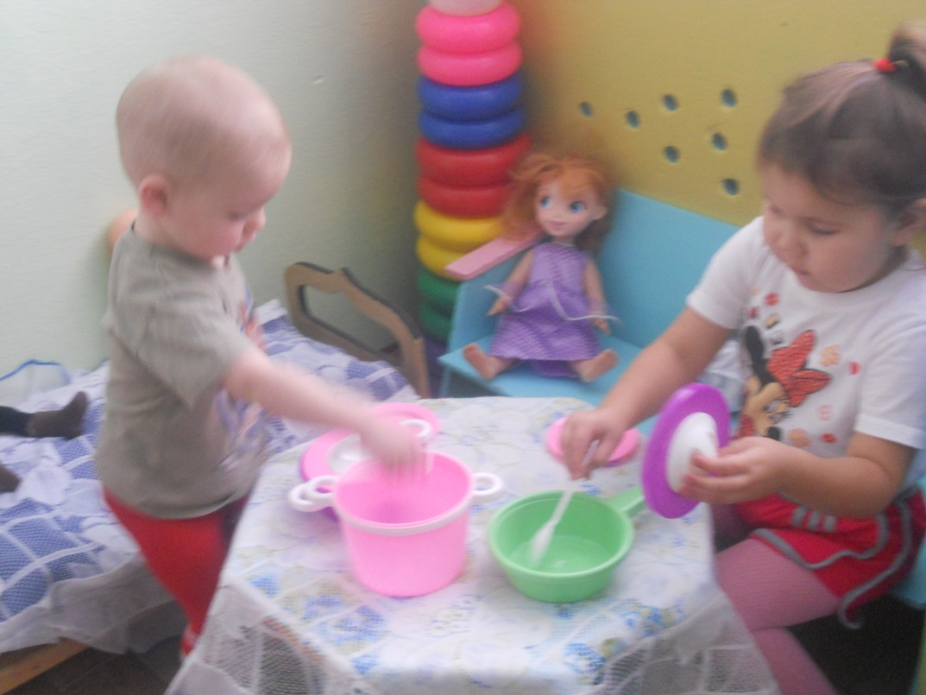
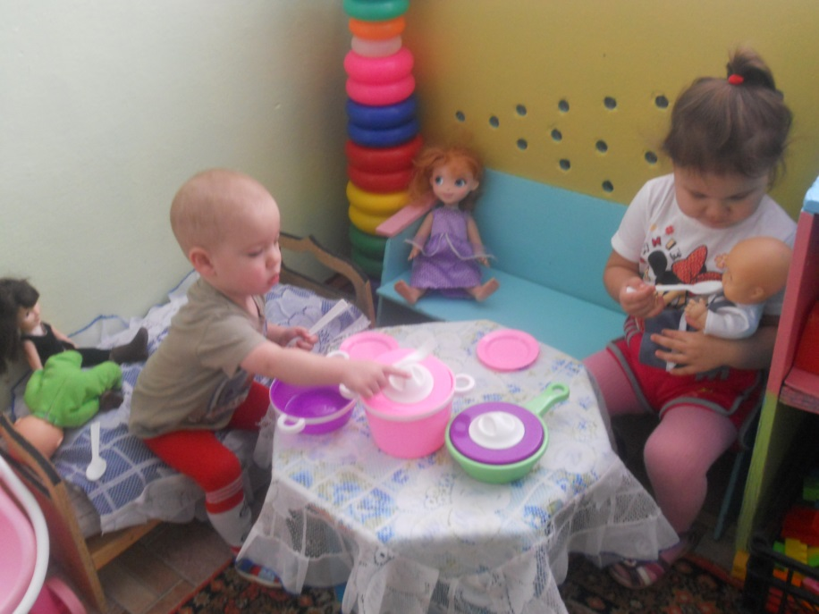
Уголок сюжетно-ролевой игры
Задачи:
Способствовать возникновению игры; развивать умение выбирать роль, выполнять в игре несколько взаимосвязанных действий; формирование коммуникативных навыков в игре; развитие подражательности и творческих способностей.
Учить использовать в играх строительный материал для сюжетных игр.

Slide 8
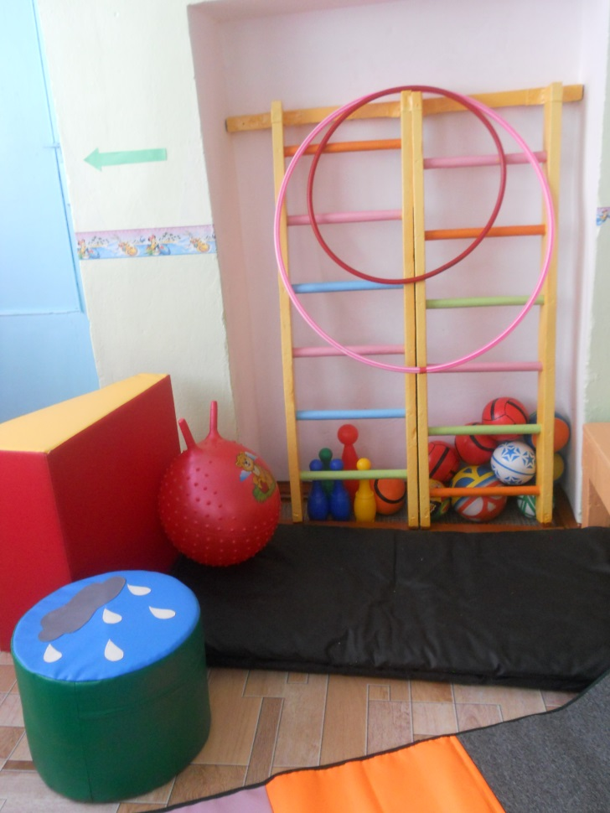
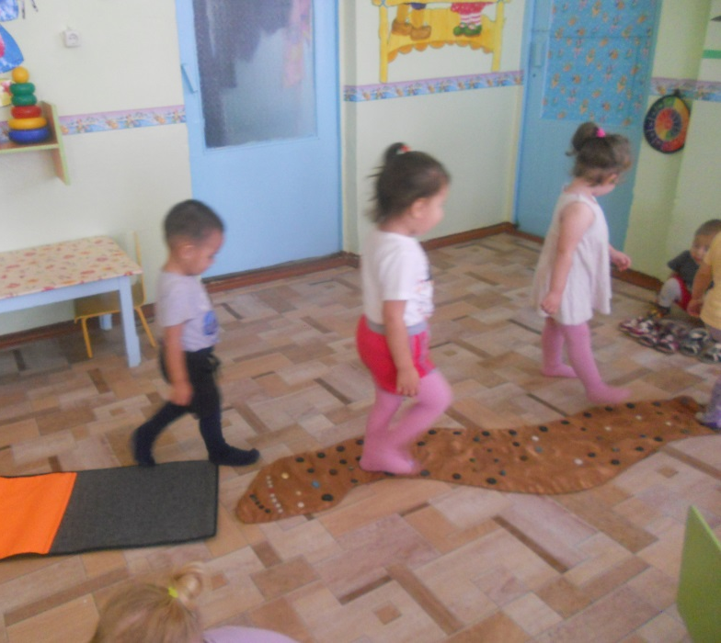
Уголок двигательной активности
Задачи:
Создание условий для занятия физическими упражнениями в группе,
Стимулирование желания детей заниматься двигательной деятельностью.
Воспитание у детей осознанного отношение к своему здоровью.
Укрепление мышц нижних и верхних конечностей, профилактика плоскостопия;
Профилактика простудных заболеваний;
Укрепление мышц спинного позвоночника.

Slide 9
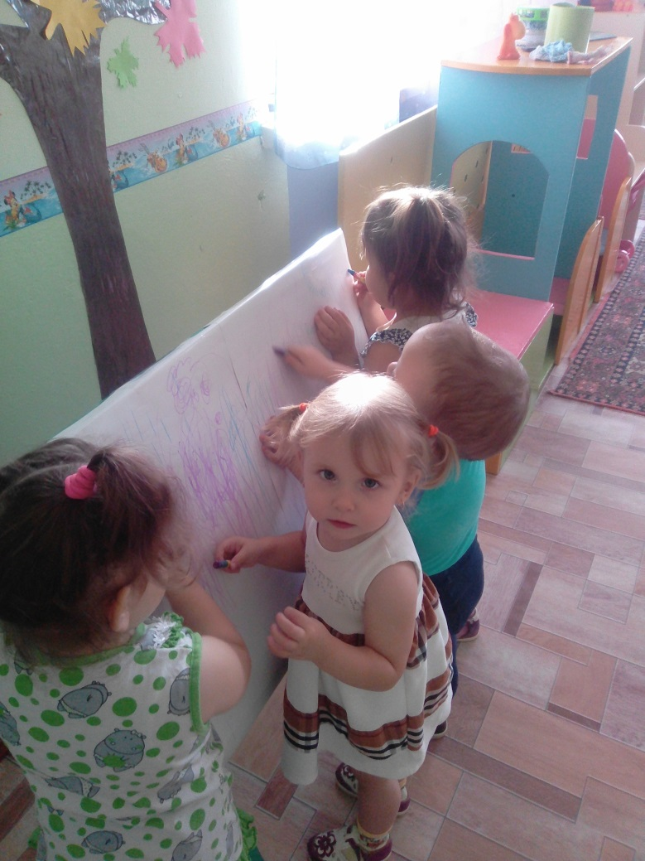
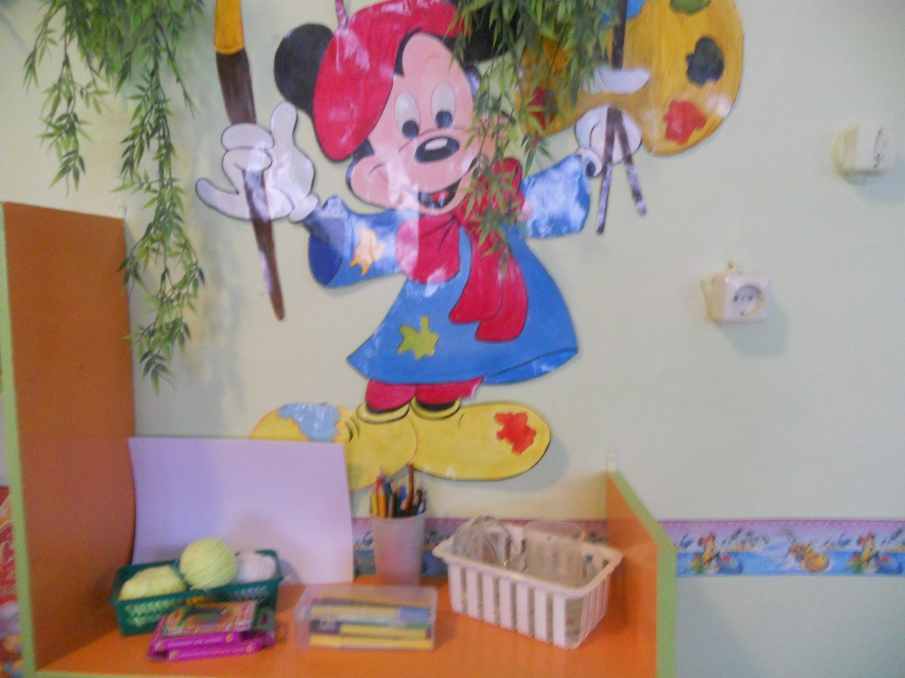
Уголок изобразительной деятельности:

Slide 10
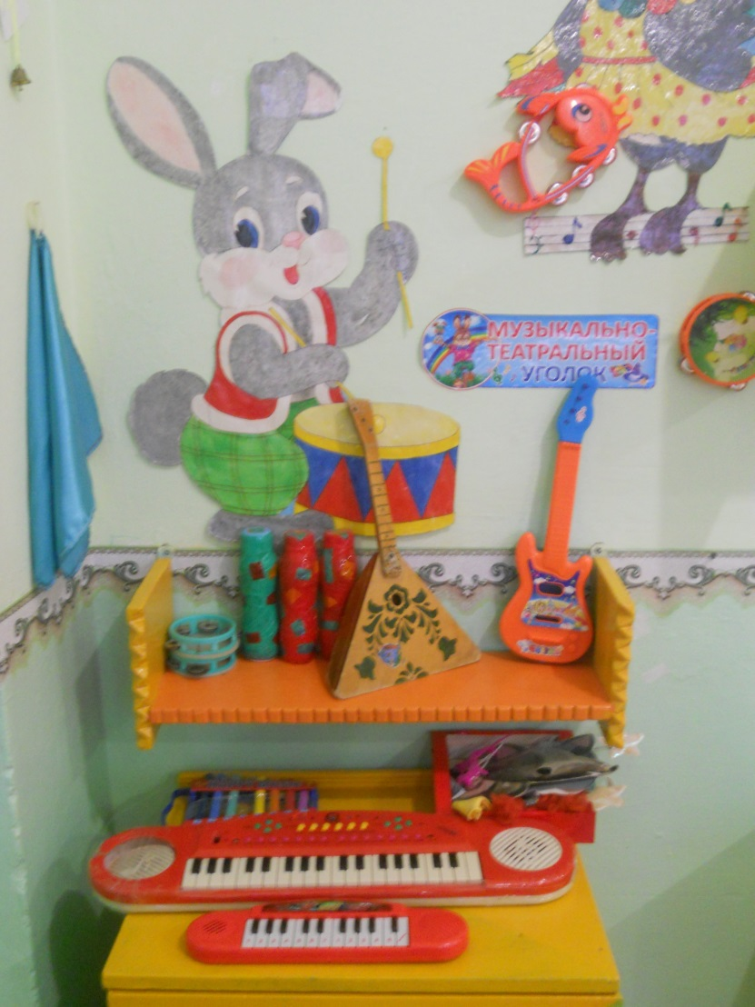
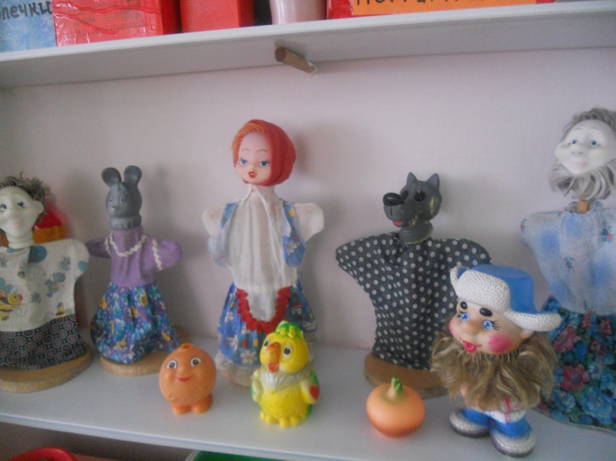
Музыкально – театральный уголок

Slide 11
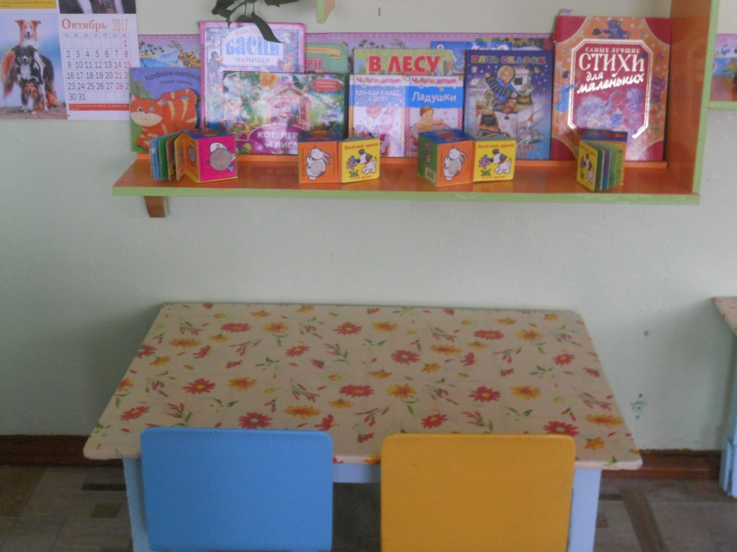
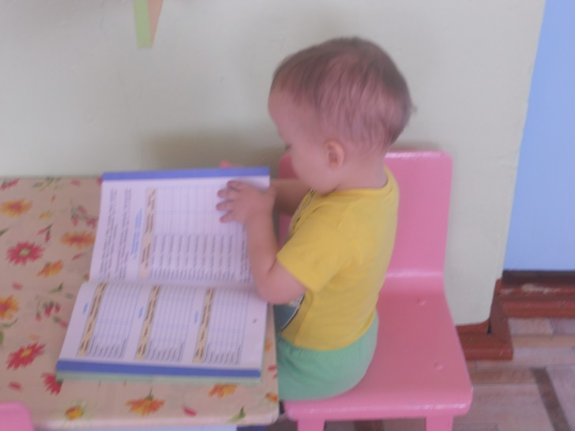
Художественно –
речевая зона,
это уголок релаксации, где можно спокойно посидеть и полистать интересную книжку, которую любезно по просьбе малыша подаст педагог.

Slide 12
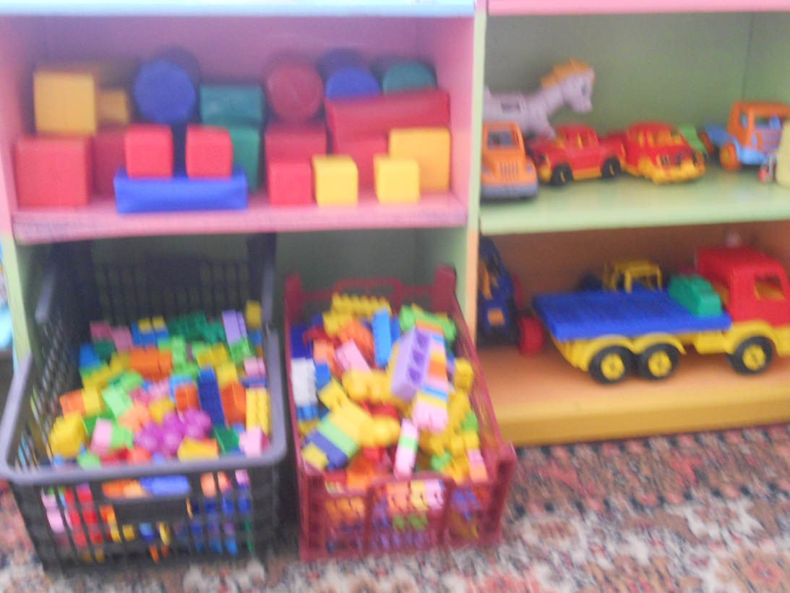
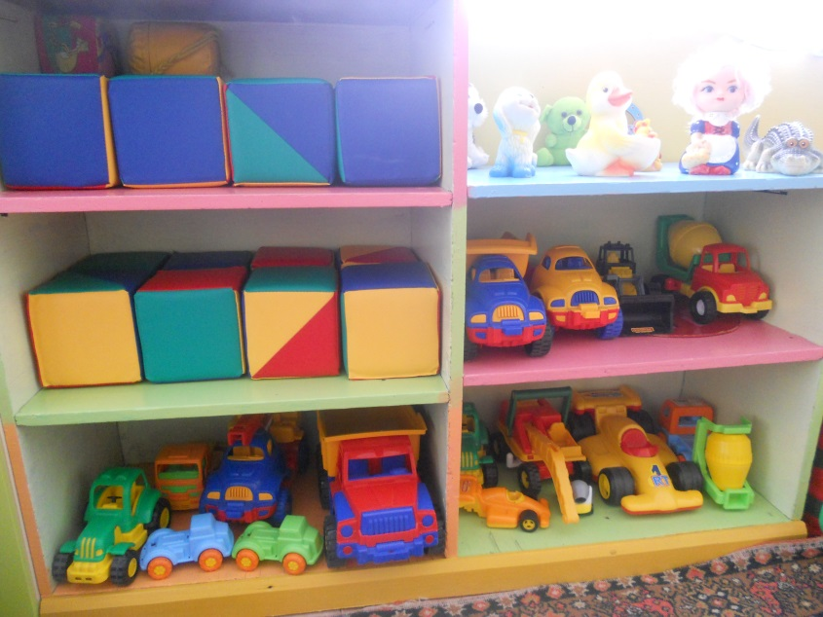
Зона конструктивной деятельности

Slide 13
Строим домик для собачки…

Slide 14
ЗОНА ДИДАКТИЧЕСКИХ ИГР:
Задачи:
Развитие мышления и пальчиковой моторики;
Освоение операций вкладывания, наложения, соединения частей в целое;
Развитие зрительного восприятия и внимания;
Формирование обследовательских навыков;
Знакомство с геометрическими фигурами и формами предметов;
Обучение группировки предметов по цвету, размеру, форме;
Выявление отношения групп предметов по количеству и числу (много,
мало, один);
Развитие способности использовать речь для определения смысла своих действий;
Формирование умения группировать предметы, последовательно составлять картинки;
Обогащение активного словаря детей;
Формирование умения описывать и называть предметы на картинках.

Slide 15
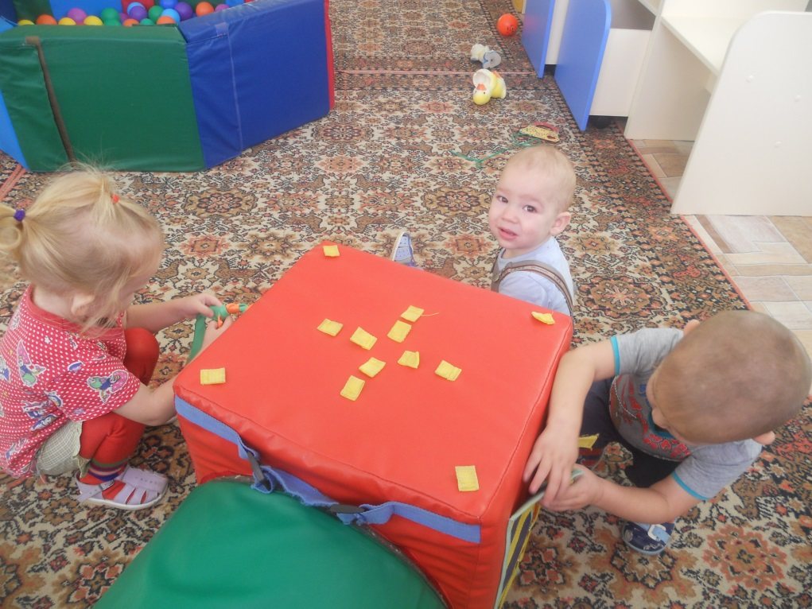
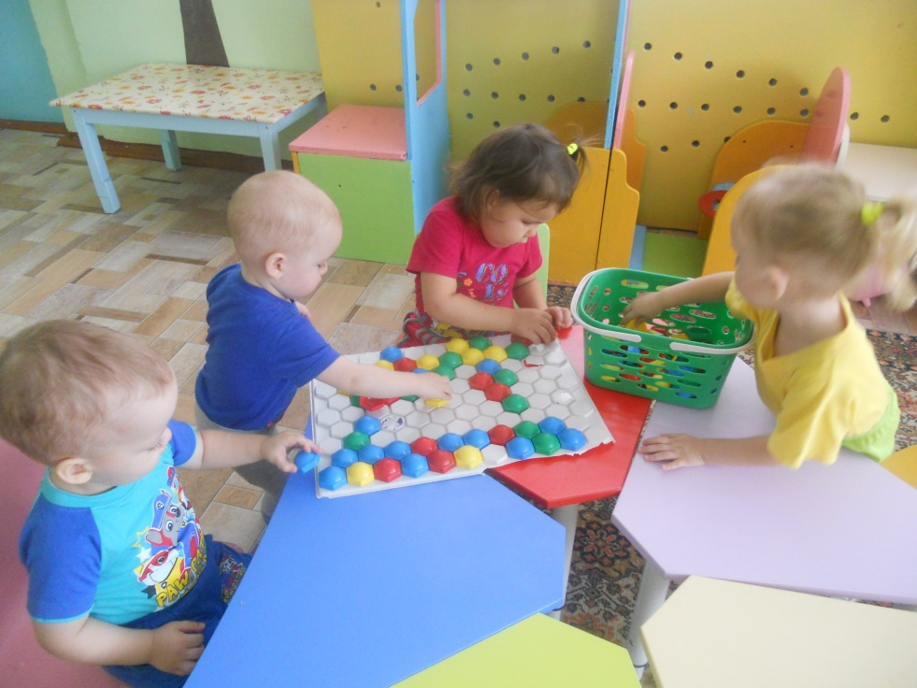
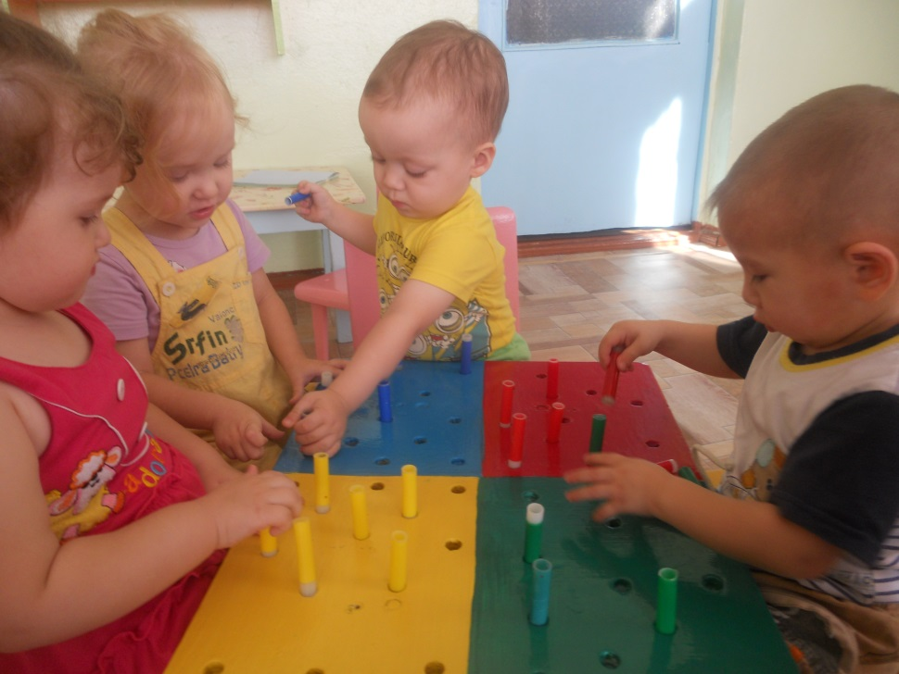
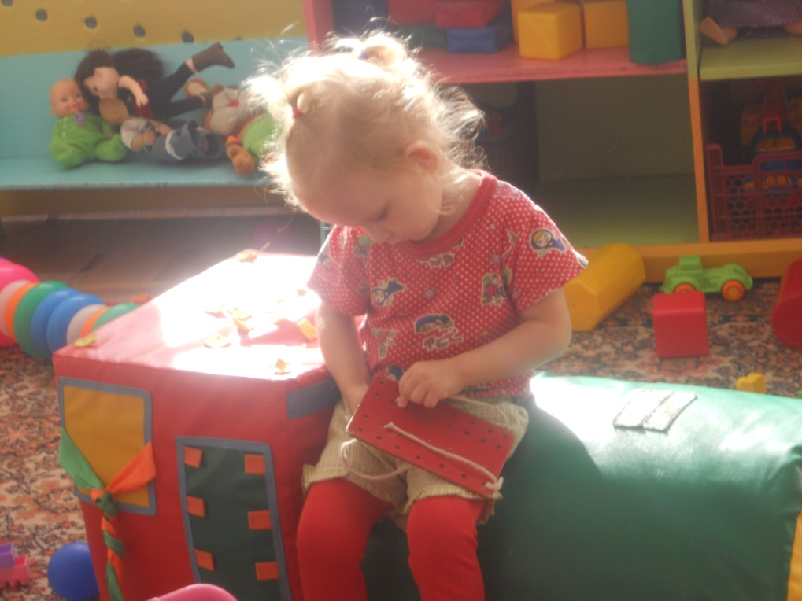

Slide 16
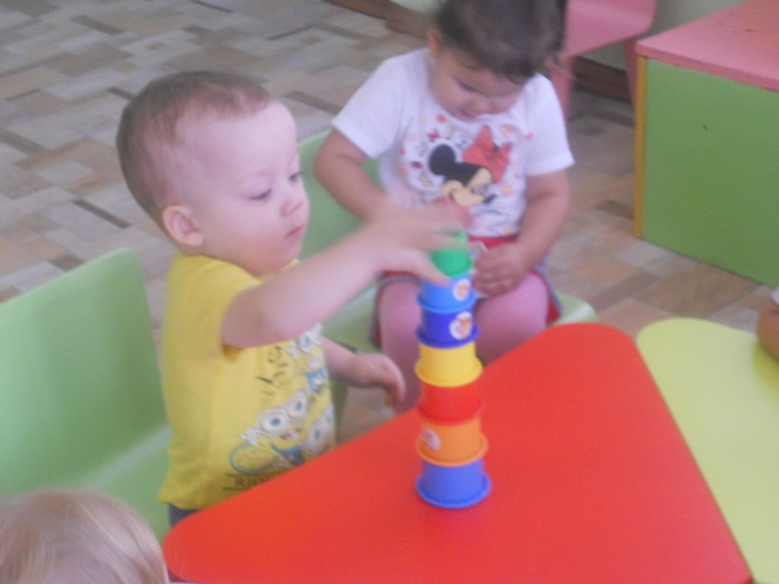
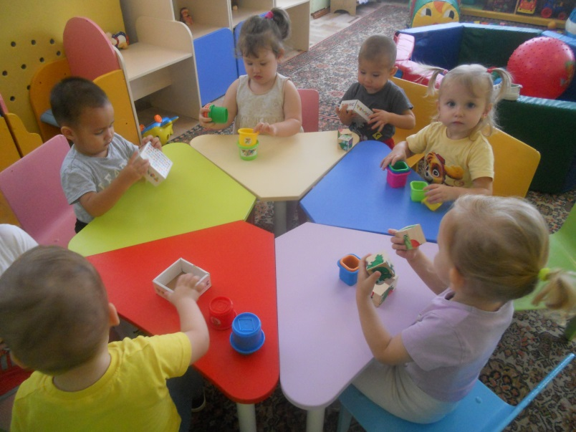
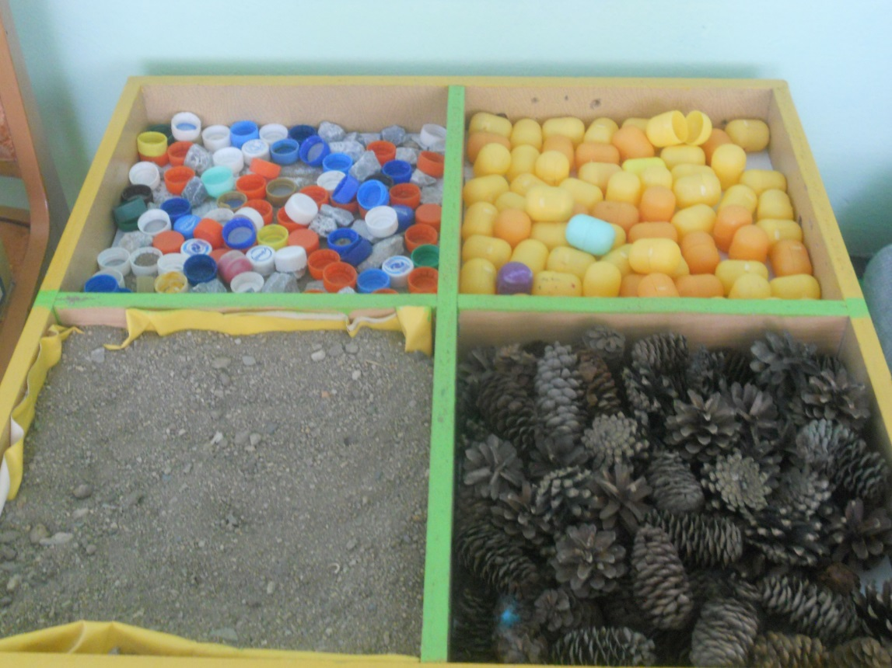
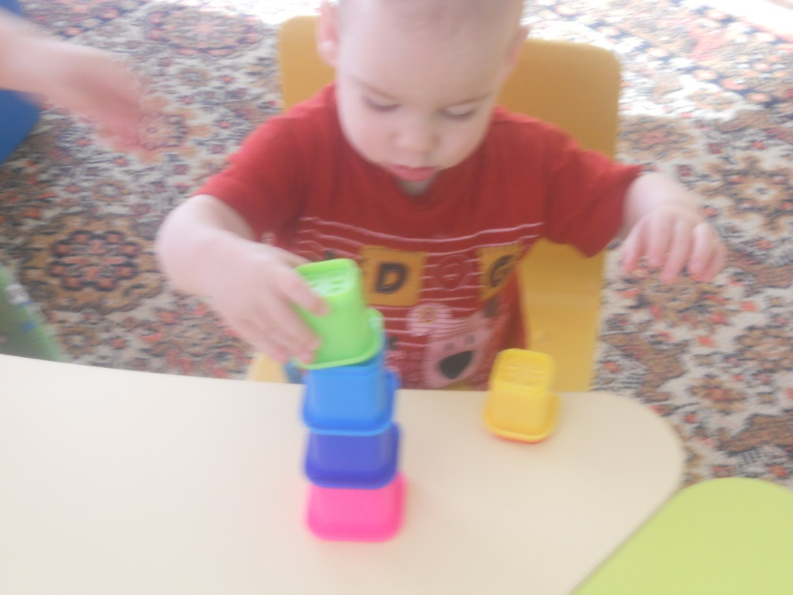

Slide 17
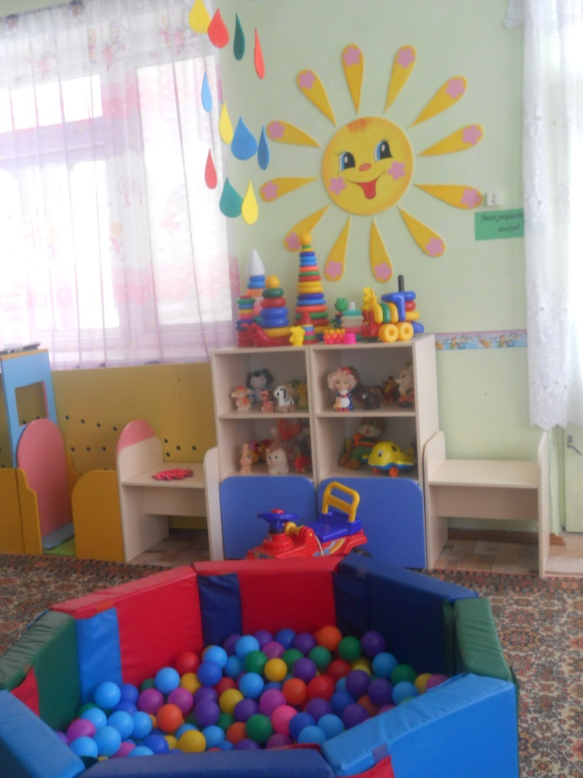
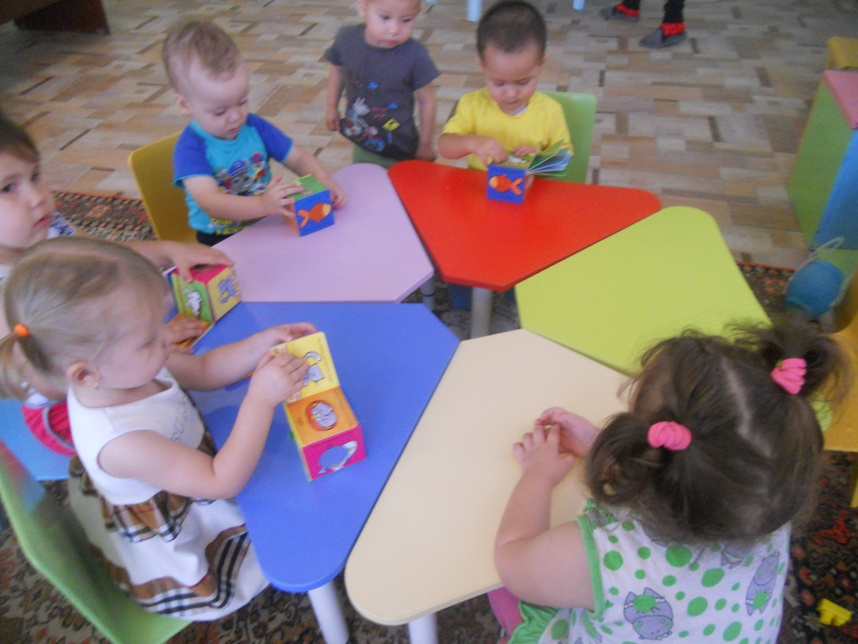

Slide 18
В нашей группе создана предметно-пространственная развивающая среда, которая служит интересам и потребностям каждого ребенка. Особое внимание мы уделяем созданию условий для легкой адаптации детей с целью снижения уровня тревожности каждого ребенка.
Предметно – пространственная среда группы создает комфортное настроение, способствует эмоциональному благополучию детей.
Дети очень восприимчивы к окружающему, поэтому вся обстановка группы имеет большое воспитательное значение.

Slide 19
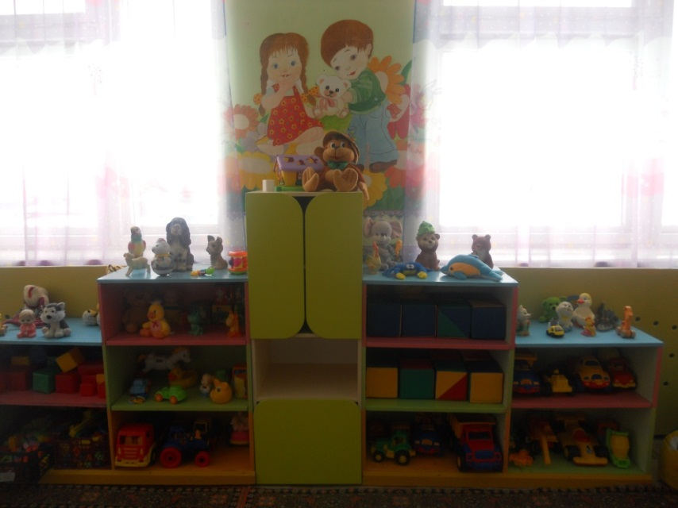
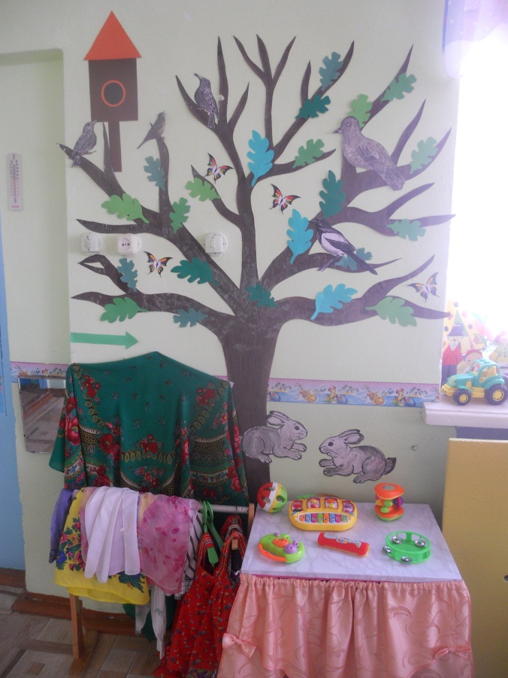
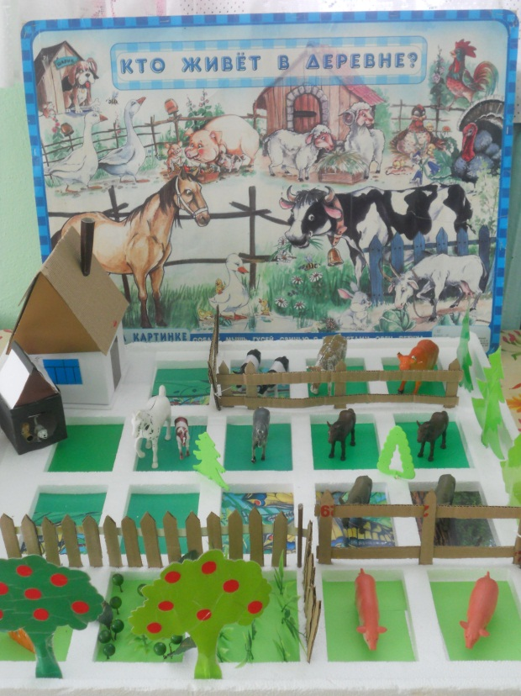
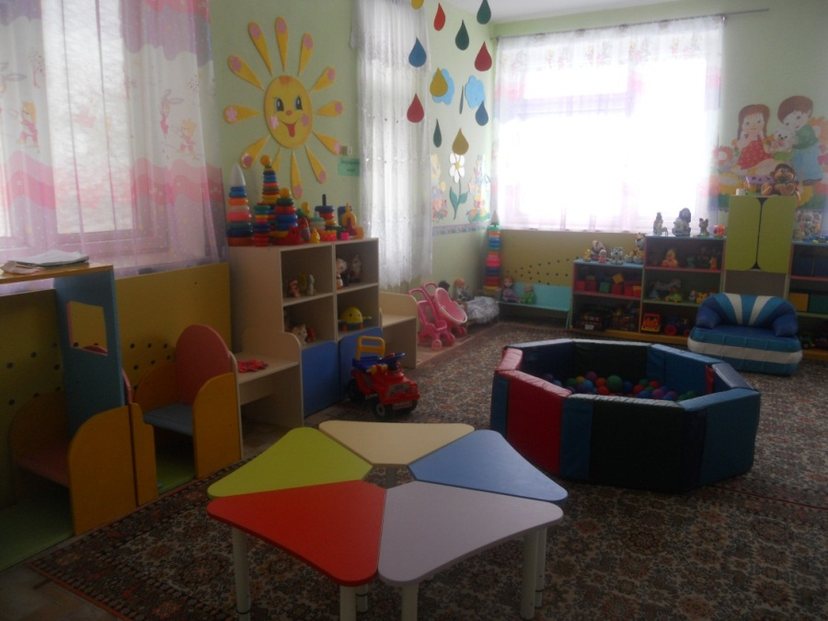

Slide 20
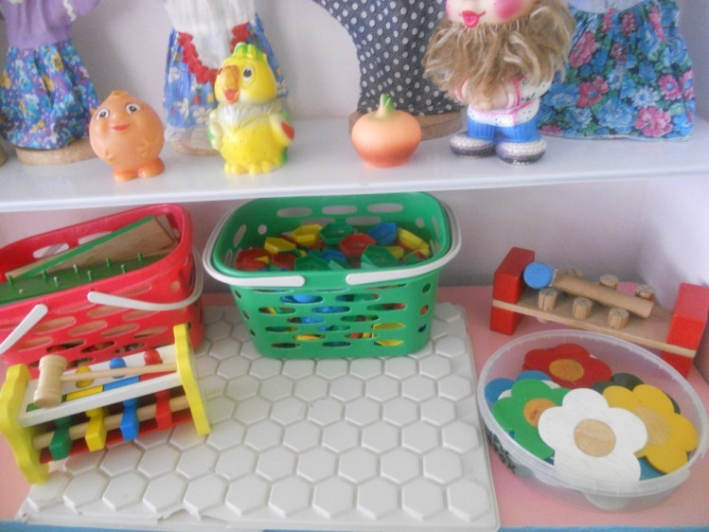
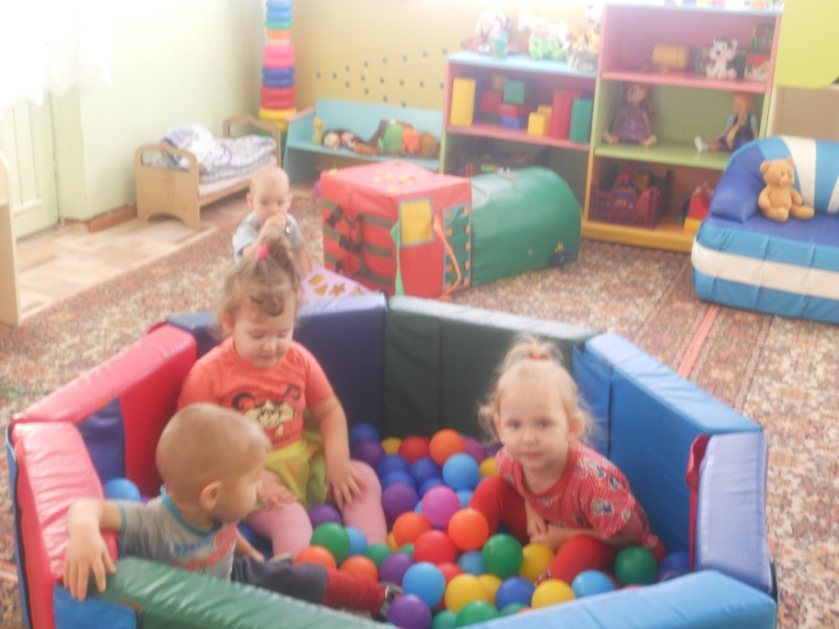
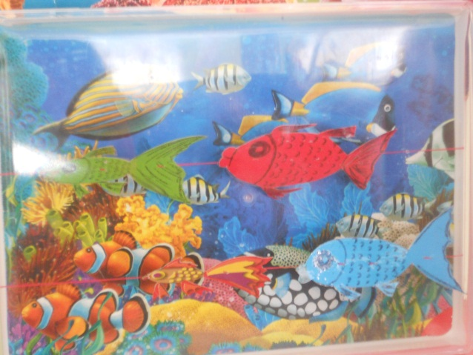
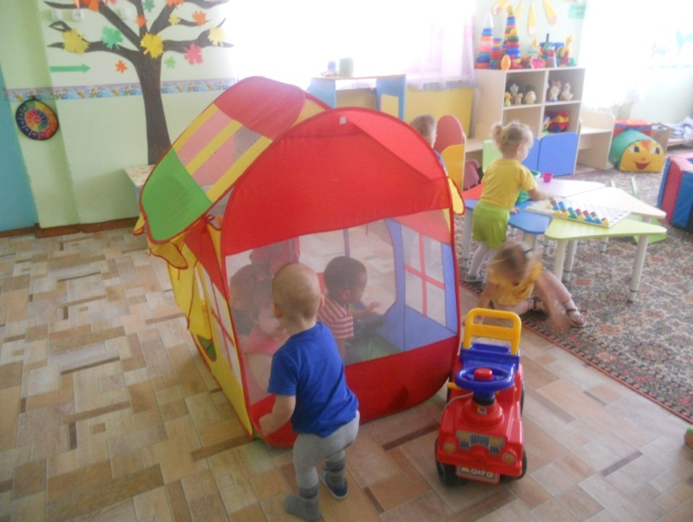

Slide 21
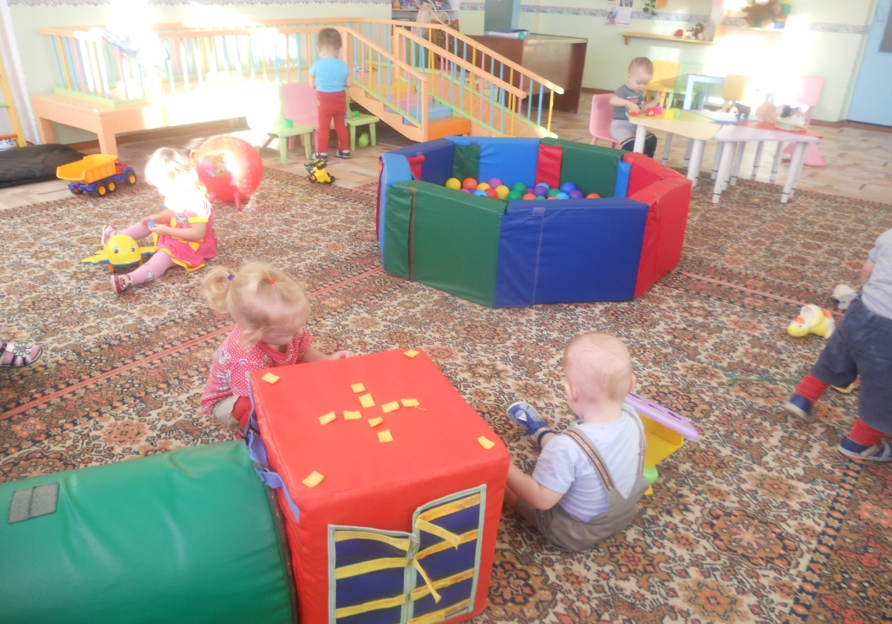
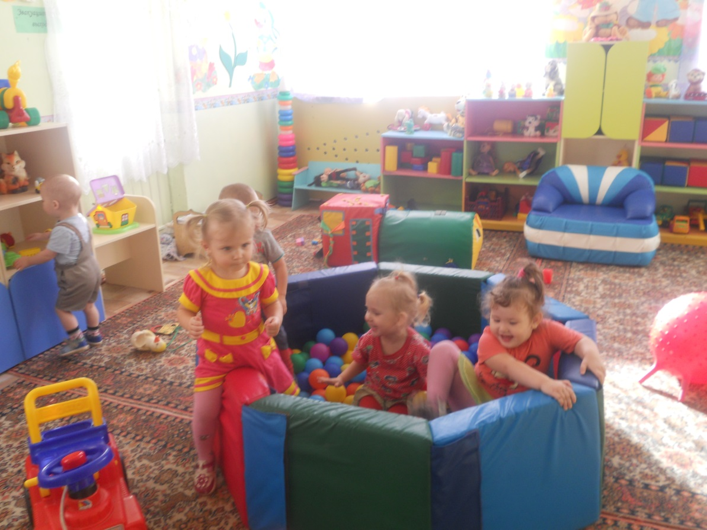
Свободная деятельность детей…

Slide 22
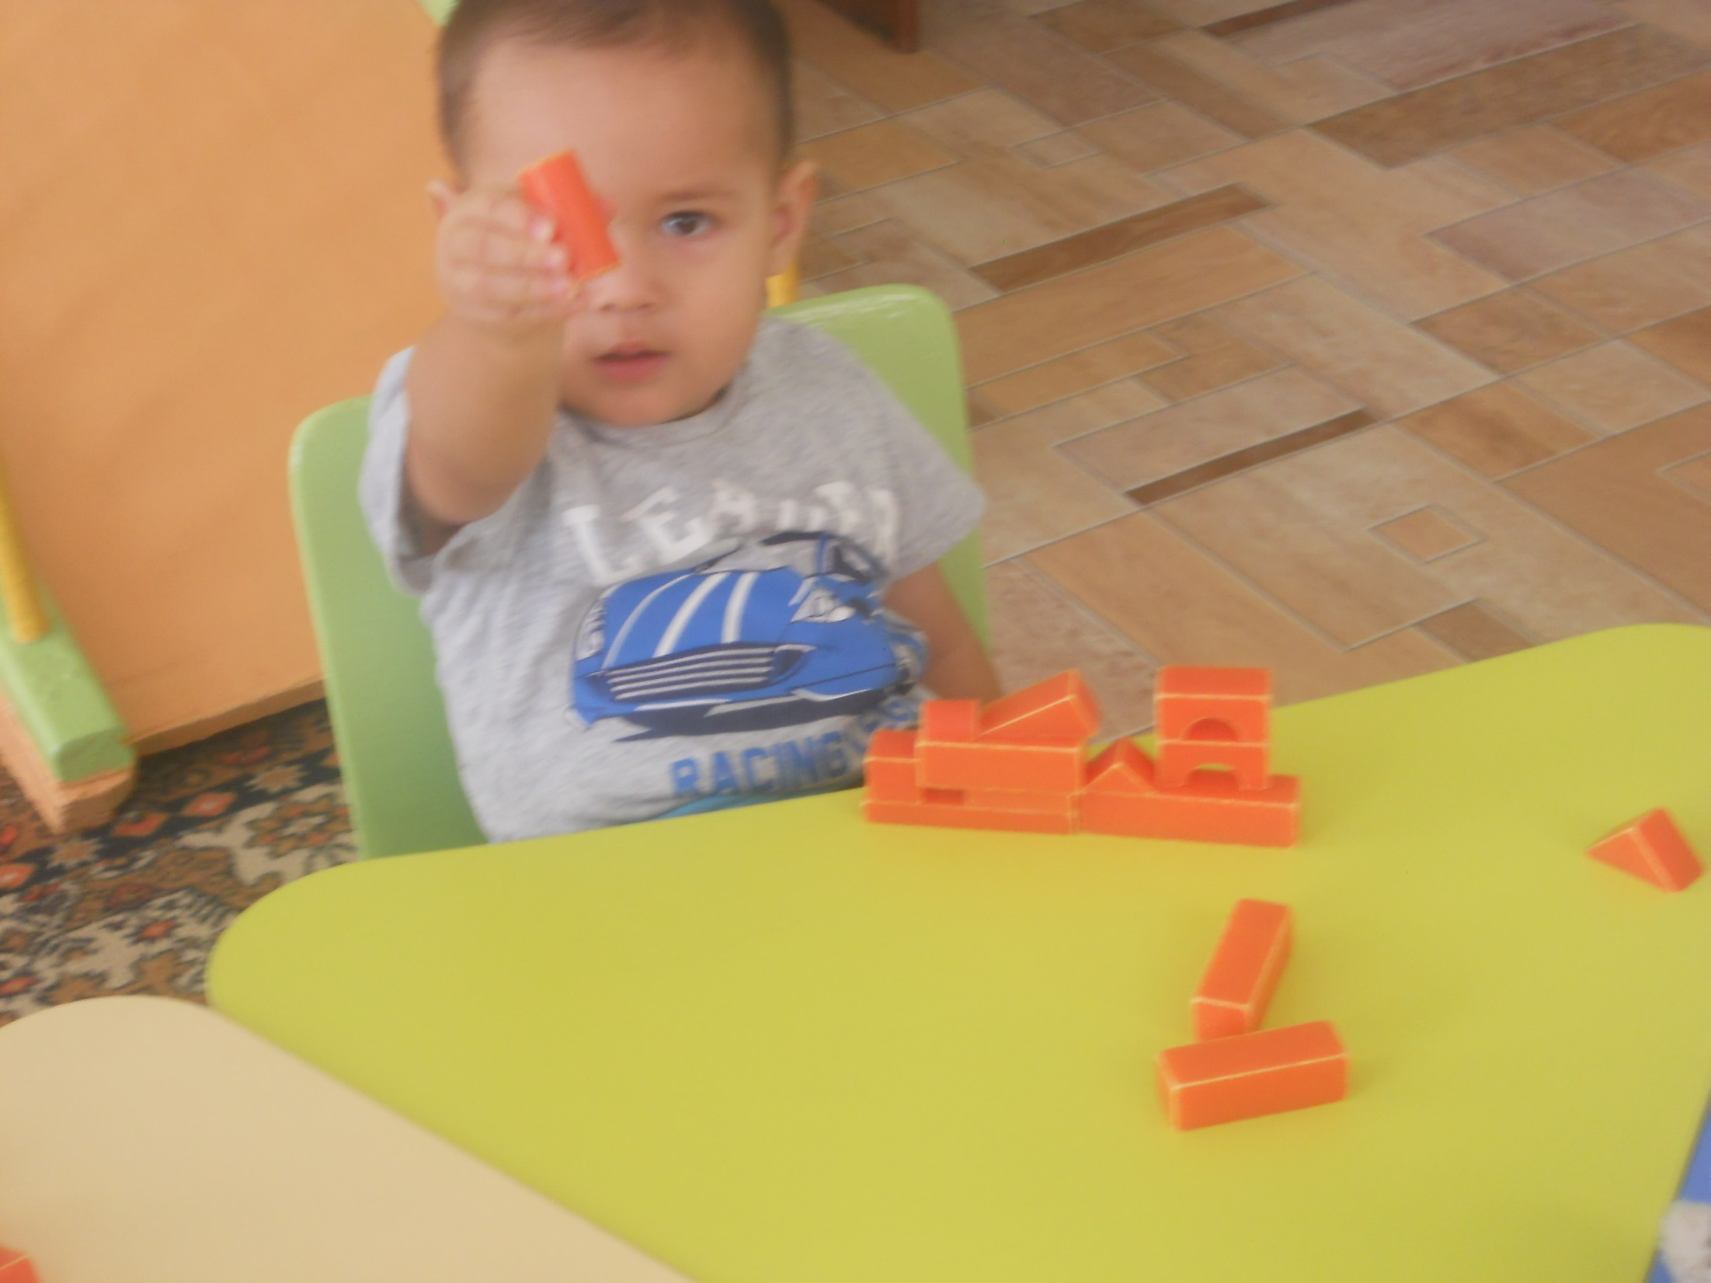
Использованые ресурсы:
Солнышко - http://www.dietaonline.ru/community/post.php?topic_id=30706&page=43
Фон - http://www.gpark.kz/gdefon/download/241668?PHPSESSID=8e2f6e45406bb9e6af6c1e6d59252946
Фото – 2 группа раннего возраста МКДОУ детский сад п. Рымникский

